Slide 1
Manejo y Análisis de Datos
Introducción a Machine Learning y modelos de clasificación
Dr. Mateo Neira
Maestría en Ciudades Sostenibles, Universidad de Cuenca

Slide 2
Intro a Machine Learning
Modelos de clasificación
Aprendizaje supervisado para
decisiones discretas
Introducción a los tipos de Machine Learning
Regresión logística
K-Nearest Neighbors (KNN)
Random Forest

Slide 3
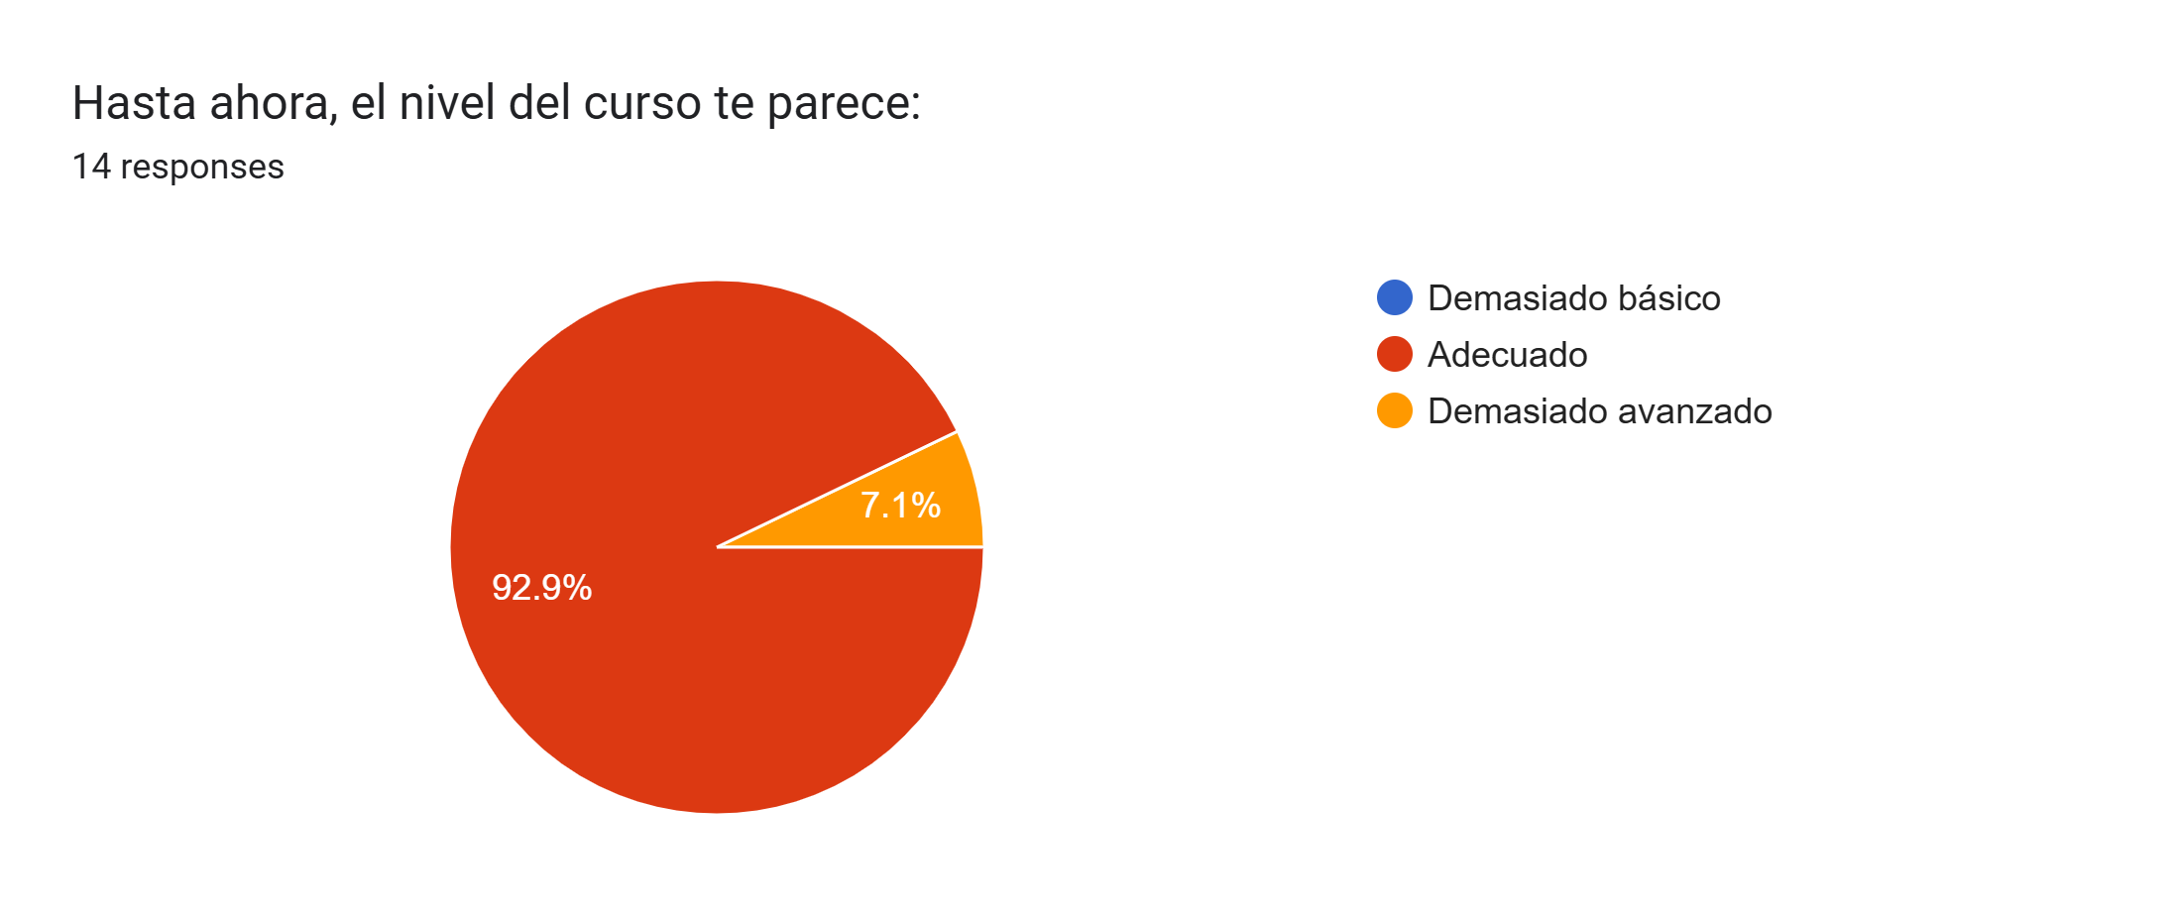
Feedback Intermedio del Curso

Slide 4
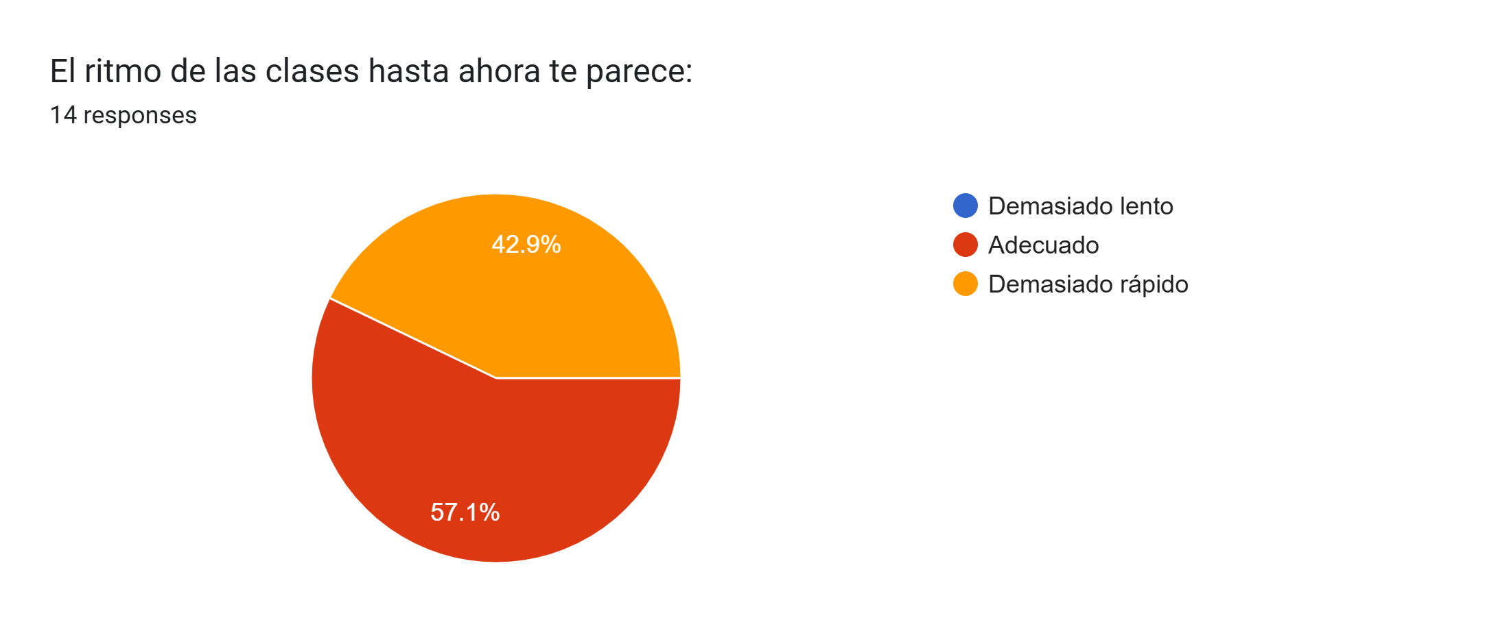
Feedback Intermedio del Curso
Iré mas lento

Slide 5
Feedback Intermedio del Curso
Qué partes te han resultado más difíciles de seguir?
Repasó de conceptos claves
+ logaritmos
Partes Estadísticas y Pruebas de Hipótesis
Interpretación de Resultados y Teoría
Naturaleza Intensiva del Curso
“La función logarítmica, siento que me faltaron mas ejemplos para poder comprender mejor. Creo que me pierdo un poco en lo teórico y cuando ya lo implemeto en la paractica lo entiendo mejor.”

Slide 6
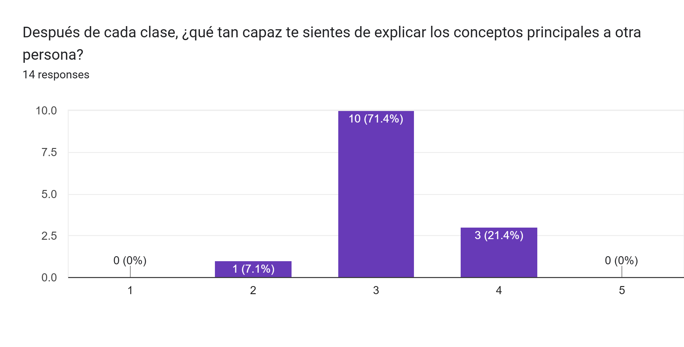
Feedback Intermedio del Curso

Slide 7
Feedback Intermedio del Curso
Qué concepto de los primeros 3 días todavía te resulta confuso o poco claro?
Ejemplos en la practica
Los logaritmos
Algunas caractéristicas de la regresión.
Estadistica inferencial es algo nuevo para mi.
El análisis de residuos y el trabajo con los logaritmos (cuándo y cómo utilizarlo)
los de regresiones lineales me faltaría reforzar
Teorema Central del Límite y la Ley de Kebler
Quizá fue un poco confuso algunos aspectos relacionados a lo que estamos haciendo o cómo llegamos al ejercicio que tenemos en la práctica
Pensar en el problema y la data y como convertir eso en matriz, como en el ejemplo de las redes.
Distribuciones discretas
Regresiones
Creo que las distribuciones, aun tengo que leer mis apuntes para poder indentificar que tipo de distribuciones son realmente.
entender y explicar bien los graficos de estadistica inferencial, y pruebas de hipotesis

Slide 8
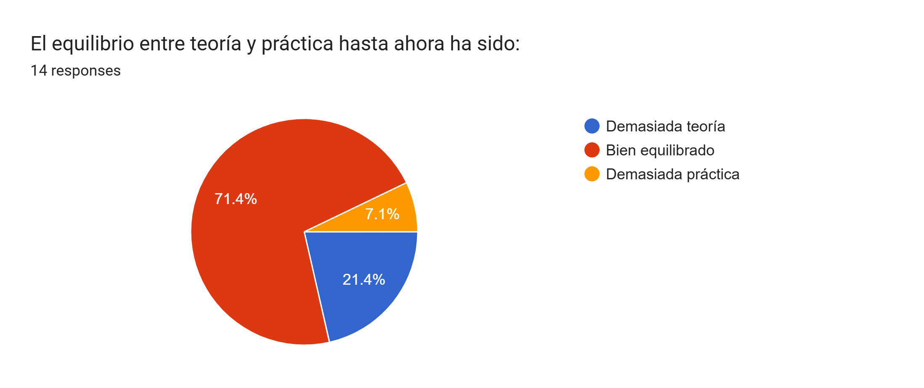
Mas tiempo para practica

Slide 9
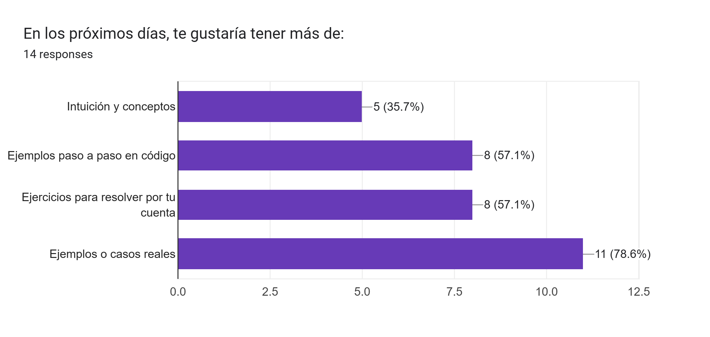
Feedback Intermedio del Curso

Slide 10
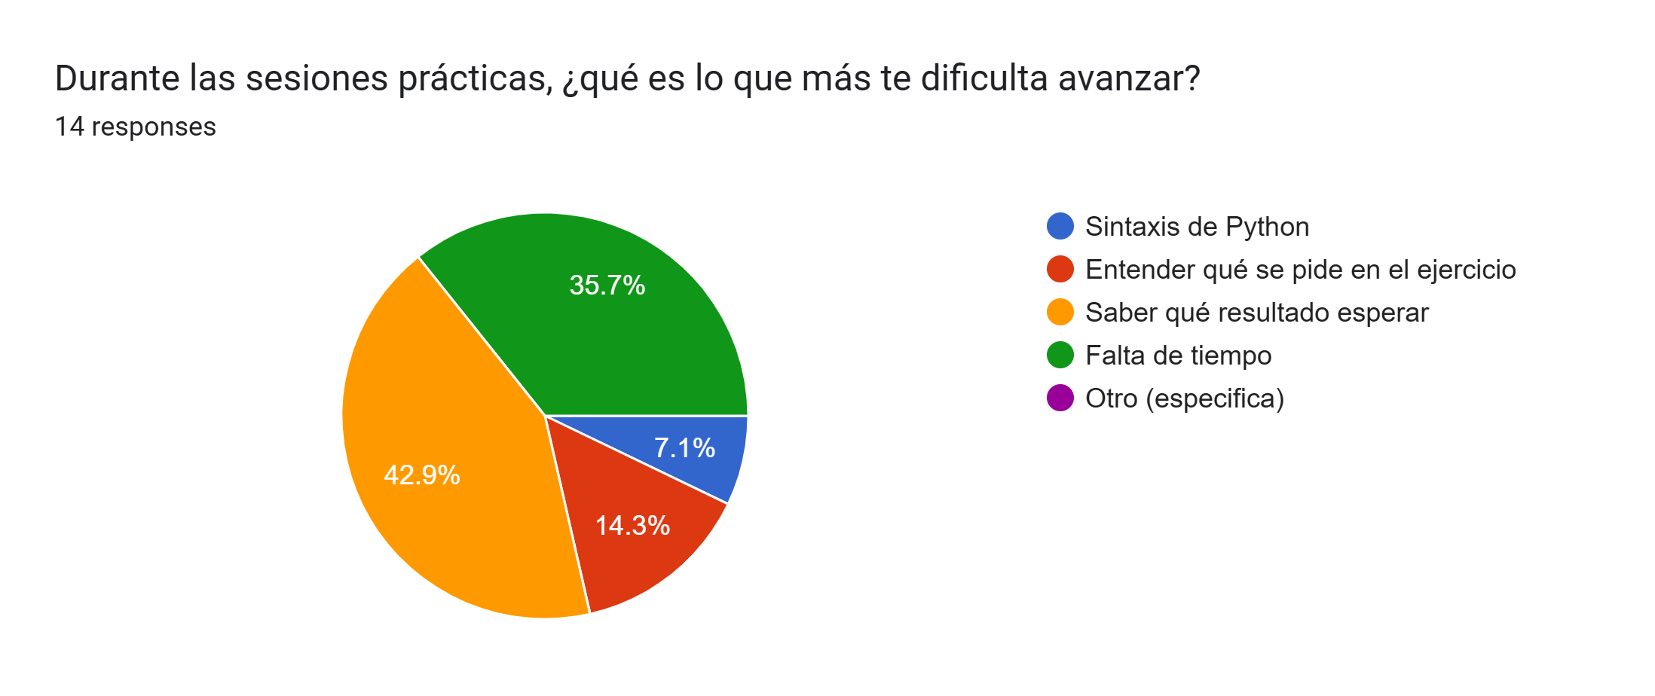
Feedback Intermedio del Curso

Slide 11
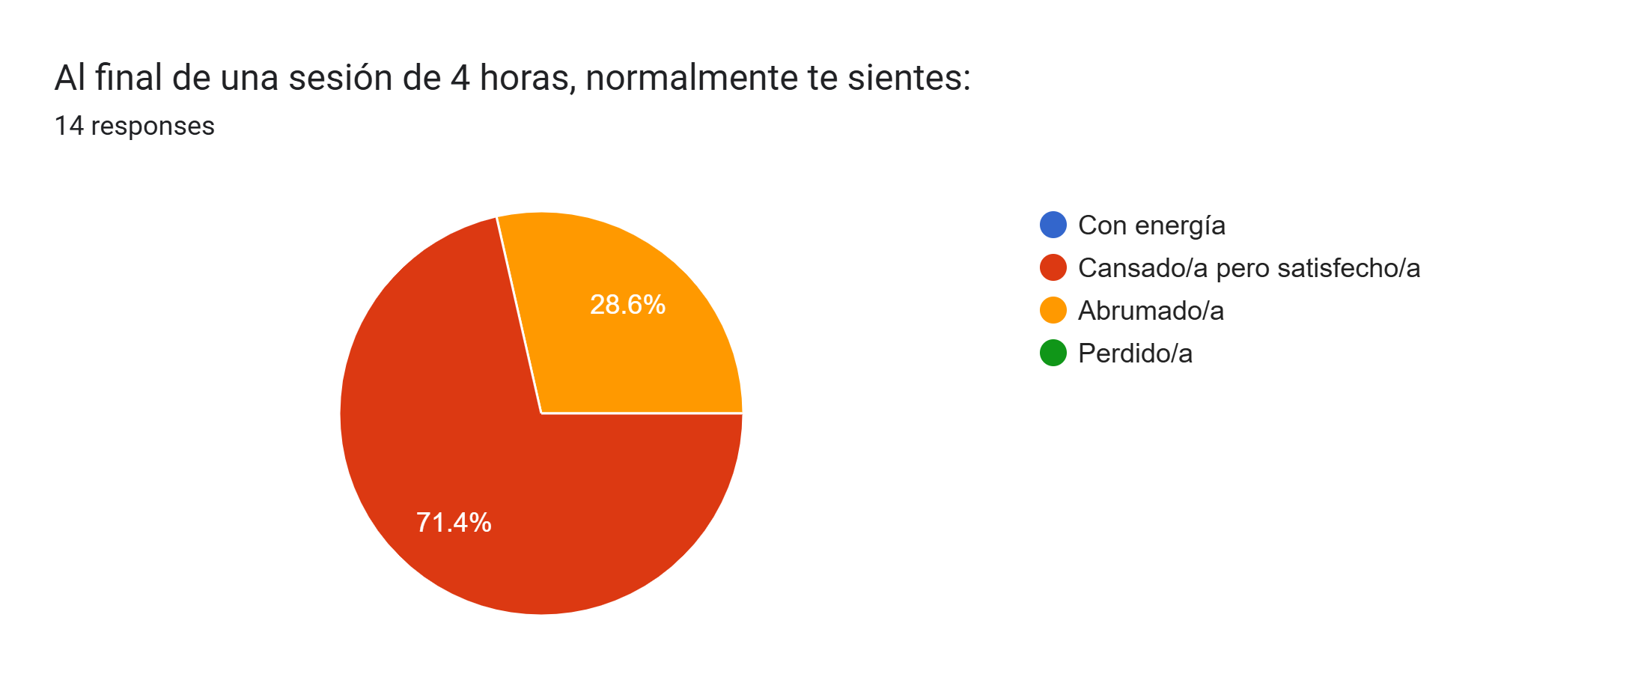
Feedback Intermedio del Curso

Slide 12
Feedback Intermedio del Curso
Si pudiéramos cambiar una sola cosa en los próximos 5 días para mejorar el curso, ¿cuál sería?
Acortar un poco la teoría o distribuirla entre prácticas.
Quizá la forma de explicar, es un poco lenta y a veces los términos no quedan claros, pienso que regresar a ejemplos simples relacionados con el urbanismo o las ciencias sociales, permitiría a todos entender mejor en dónde estamos situados. Especialmente teniendo en cuenta que recién vamos 5 meses aprendiendo a usar python, por lo que estoy segura al afirmar que para todos la LLM han sido compañeros en todo el ciclo, más que nada por lo rápido que se espera avancemos
Si es posible una o dos practicas que abarquen todo.
Creo que algunas explicaciones son más entendibles en la pizarra que en la pantalla.
Tutoria para temas de tesis y como aplicarlos y saber que estan bien.
Quisiera mas ejemplos, de los mas básicos a uno relacionado con ciudad.
mas practica conjunta profesor-estudiante

Slide 13
Si pudiéramos cambiar una sola cosa en los próximos 5 días para mejorar el curso, ¿cuál sería?
El tiempo, tener más tiempo para poder absorber todo el conocimiento adquirido y ponerlo en práctica.
Un poco mas de ejemplos y talvez se puede enviar pequeñas lecturas sobre los nuevos temas antes de las clases para preguntarte si algo de la lectura no nos quedo claro y poder tener mejor compresión de los temas que se van a tratar ese dia.
mas ejercicios en clase pero que no sean extensos
Me gustaría un trayecto del día para explicaciónes personalizadas. A veces tengo preguntas muy específicas, pero no las realizo para poder alcanzar a ver en las 4 horas lo que se tenga planificado para el día. Entonces sería súper si en el descanso ( no quiero sonar explotadora) pudiera realizarlas Al Profe.

Slide 14
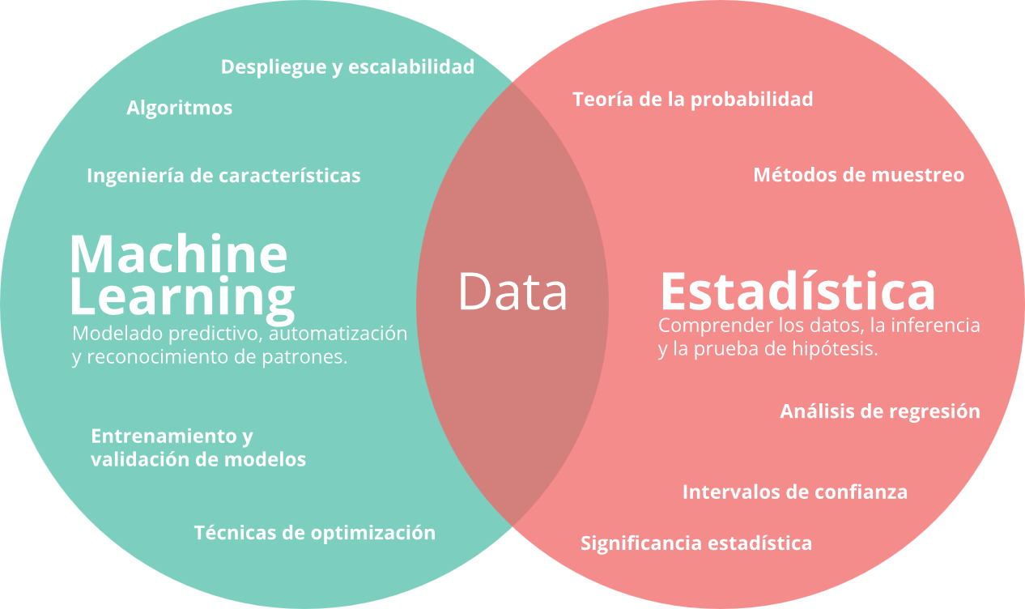
Estadística y Machine Learning: Una Herramienta Poderosa para el Análisis de Datos

Slide 15


Dos culturas: Inferencia estadística vs machine learning
Inferencia estadística
Comprension
Interpretable
Machine learning
Predicción
Menos-Interpretable
caja blanca
Caja negra
Breiman, Leo. "Statistical modeling: The two cultures (with comments and a rejoinder by the author)." Statistical science 16.3 (2001): 199-231.

Slide 16
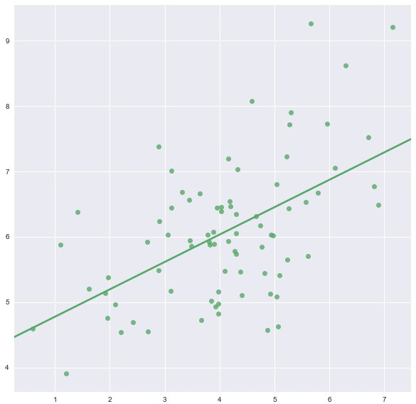
Dos culturas: Inferencia estadística
y = mx + b
Hipótesis nula
Hipótesis nula Hipótesis alternativa
Evalúa la significación estadística dado que H₀ es aceptado o rechazado.
Interpretar los coeficientes del modelo e informar sobre que tan bien el modelo explica los datos
Ingresos
Años de formación

Slide 17
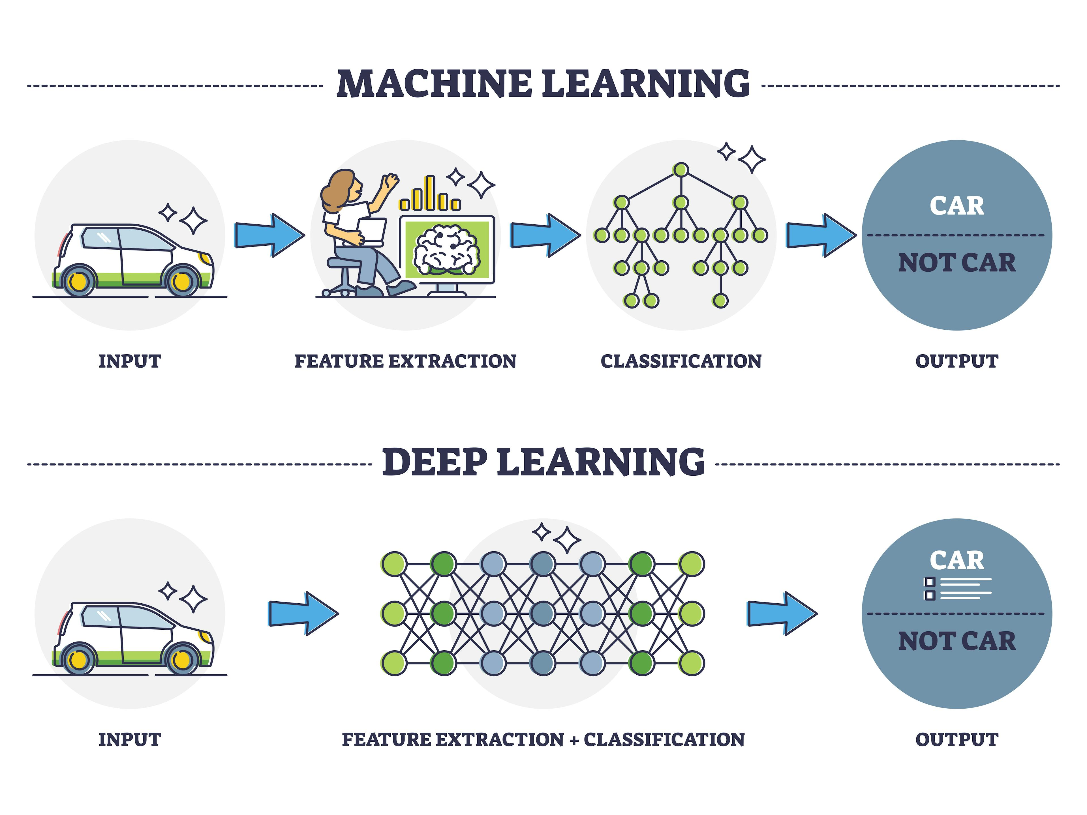
Dos culturas: Machine Learning
Machine learning: Precisión predictiva

Slide 18


Métodos interpretables vs no interpretables
Caja blanca
Regresión lineal
Árboles de decisión
GAM
Random Forests
Support Vector Machines
Redes neuronales
Interpretabilidad
Caja negra
Precisión

Slide 19
Introducción a Machine Learning
Inteligencia artificial
Técnicas que permiten a las máquinas imitar el comportamiento humano
Machine
Learning
Uso de métodos estadísticos que permiten a las máquinas aprender a partir de datos + experiencia
Deep
Learning
Redes neuronales multicapa + técnicas que hacen posible el aprendizaje

Slide 20
¿Qué es la Inteligencia Artificial?

Slide 21
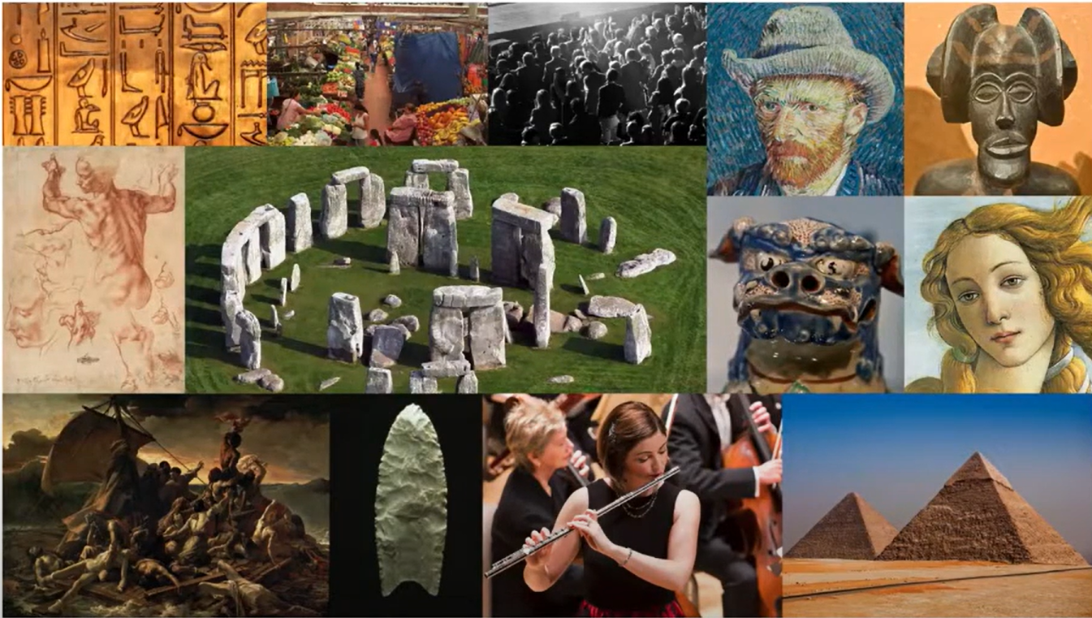

Slide 22
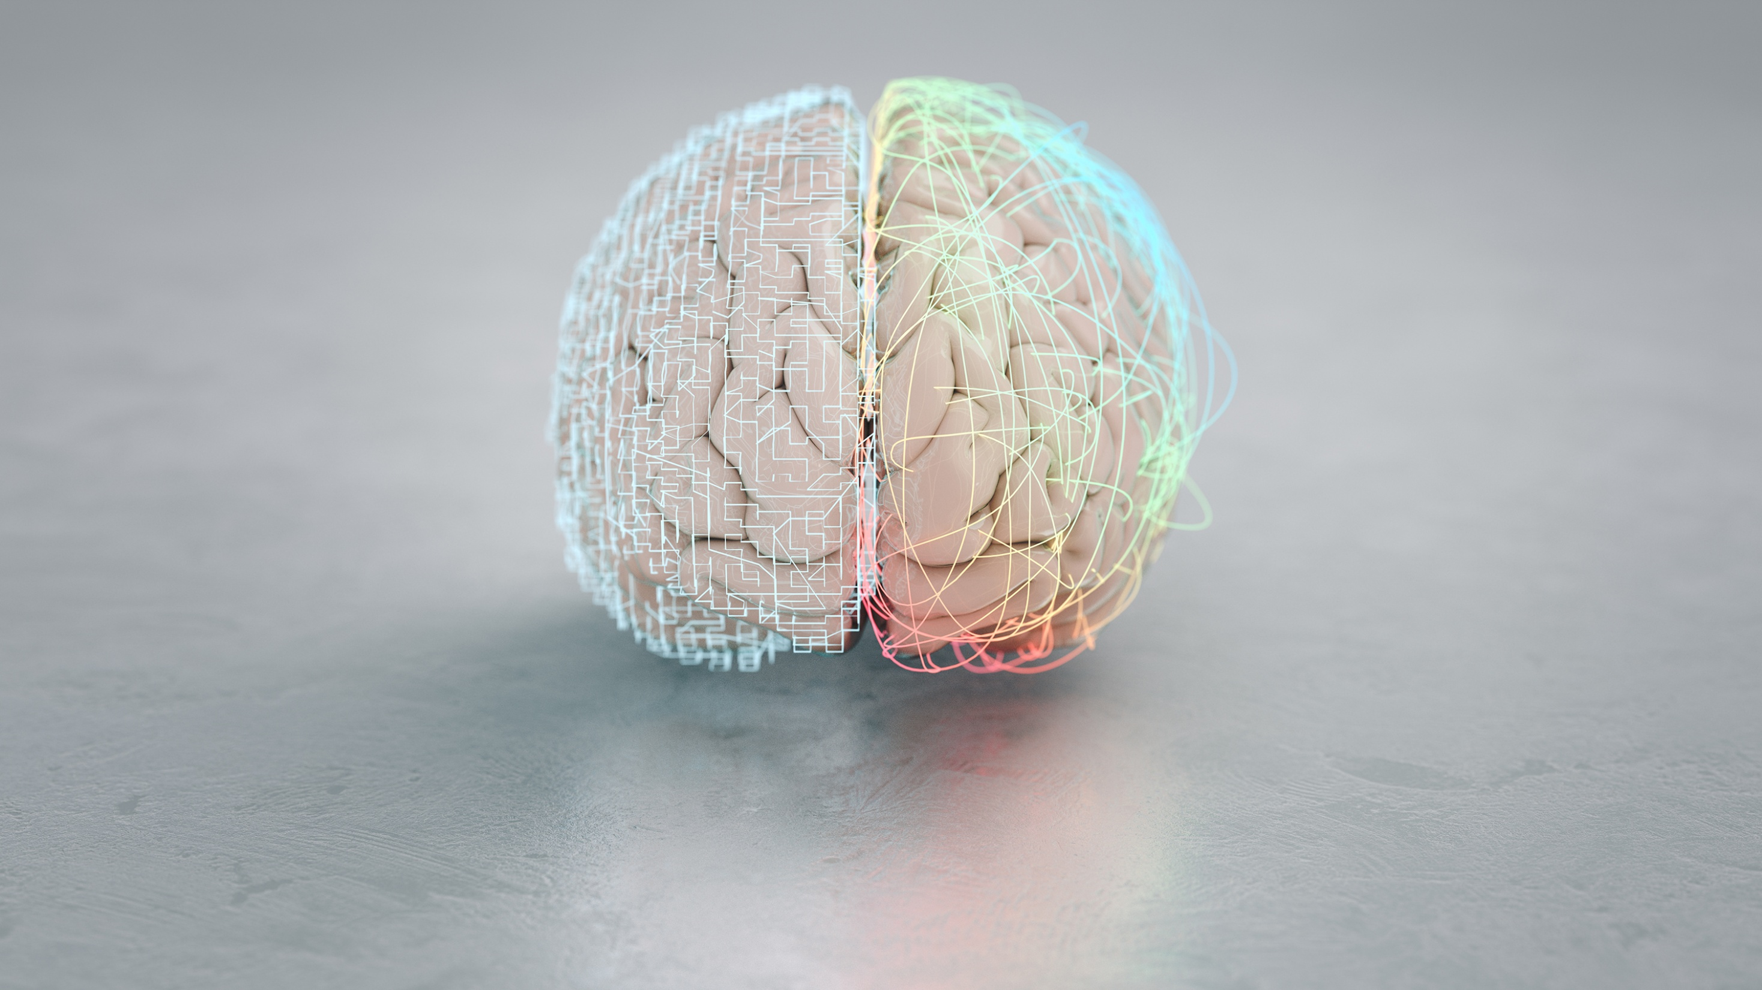

Slide 23
la inteligencia es el estudio de las
características de este órgano y del intento de recrearlo
Notes:
En mi opinión, la inteligencia es el estudio de las características de este órgano y del intento de recrearlo. Entonces, ¿qué es lo que hace este cerebro que genera toda esta intrincada belleza a nuestro alrededor y cómo podemos recrearlo nosotros mismos?

Slide 24
Una breve historia de la IA

Slide 25
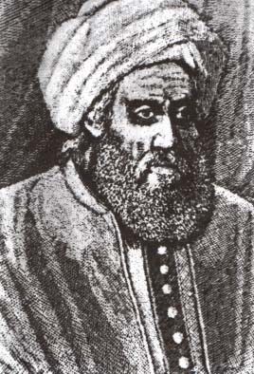
Muhammad ibn Musa al-Khwarizmi (c. 780 – c. 850)
Notes:
Antes de Al-Khwārizmī, gran parte de las matemáticas dependía de la intuición geométrica y del ingenio caso por caso. Su aporte fue distinto: mostró que muchos problemas podían resolverse siguiendo pasos sistemáticos, independientes de quién los ejecuta.

Slide 26
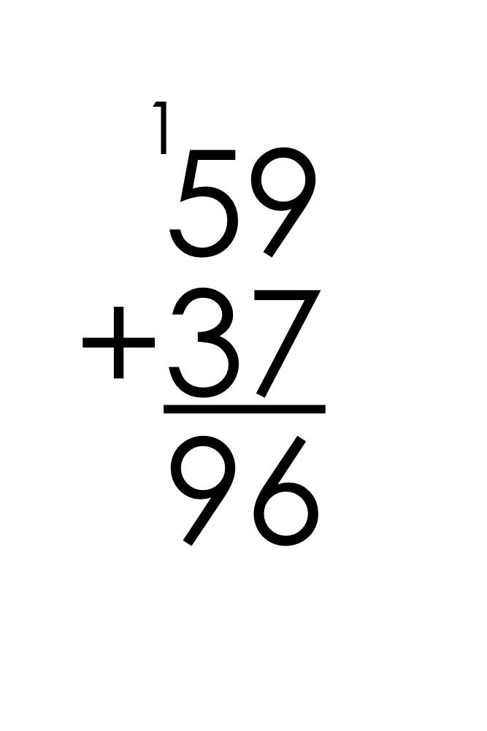
Algoritmos

Slide 27
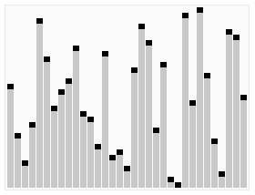
Algoritmos

Slide 28
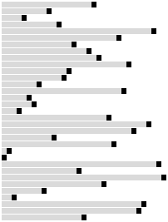
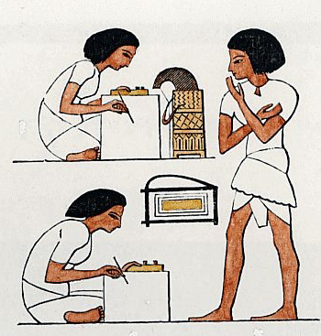

Algoritmo
Entrada
Humanos
Producto

Slide 29

Informática
Burbuja
Selección
Inserción
Shell
Rápido

Slide 30
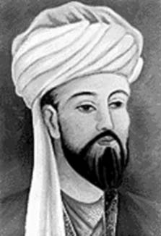
Nasir al-Din al-Tusi(1201 – 1274)
Notes:
Al-Tūsī no buscó máquinas que pensaran, sino modelos que pensaran correctamente bajo restricciones. Ese problema sigue siendo central en la IA actual.
El “par de Tūsī” (Tusi couple) Un ingenioso dispositivo matemático que genera movimiento lineal a partir de movimientos circulares, permitiendo corregir modelos astronómicos sin violar principios físicos. Fue influyente incluso en Copérnico.
Modelado bajo restricciones Buscó modelos que no solo ajustaran observaciones, sino que fueran conceptualmente coherentes. Introdujo la idea de que imponer estructura mejora la validez del modelo.

Slide 31
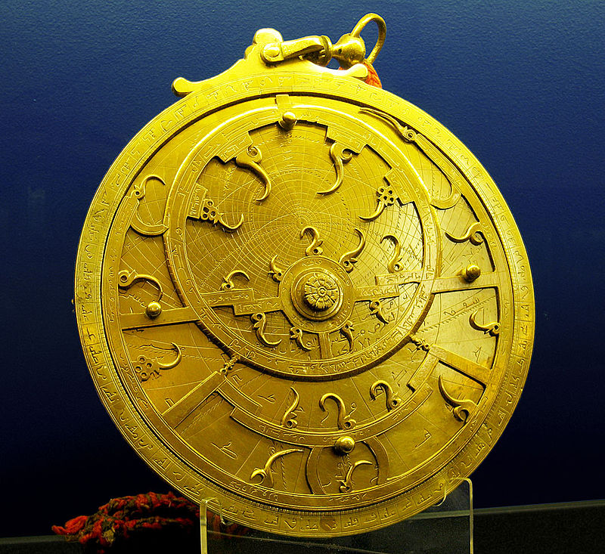
Astrolabio (siglo XVIII)
Notes:
El astrolabio es, en esencia, un modelo físico del mundo que permite resolver preguntas complejas mediante operaciones mecánicas simples.
Con él, un usuario podía:
inferir la hora,
determinar la posición de estrellas,
calcular coordenadas,
orientarse espacialmente,

Slide 32
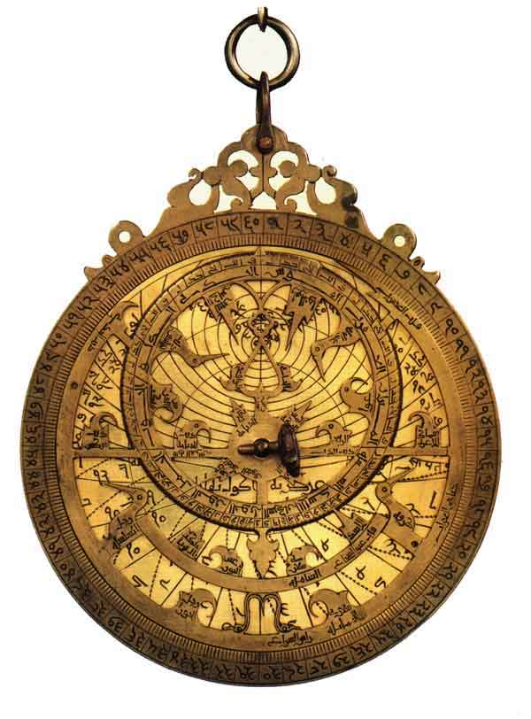
Astrolabio (siglo XVIII)
Altitud del sol
Posición de sol
Hora del día
Entrada
Computador
Producto

Slide 33
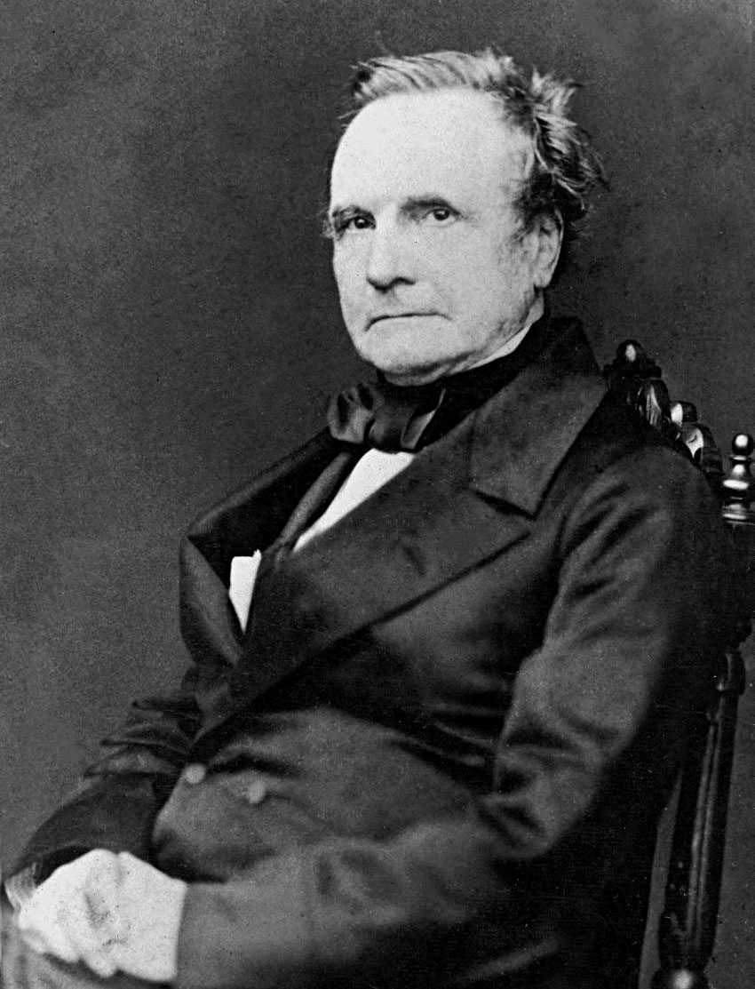
Charles Babbage (1791 – 1871)
Notes:
Máquinas que ejecutan razonamiento de forma general.
Charles Babbage fue un matemático e inventor británico, considerado el "padre de la computación" por haber concebido la idea de una computadora programable digital. Sus diseños visionarios de la Máquina Diferencial y la Máquina Analítica sentaron las bases fundamentales para el desarrollo de la informática moderna.

Slide 34
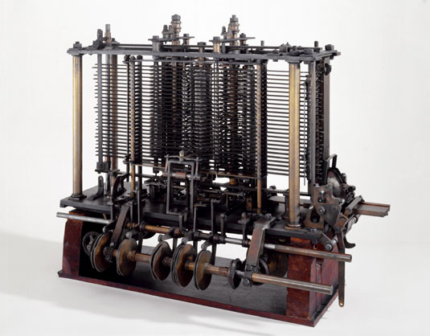
La máquina analítica (1837)
Notes:
La Máquina Analítica fue un diseño revolucionario de Charles Babbage para una computadora mecánica de propósito general que utilizaba tarjetas perforadas para la entrada de instrucciones, permitiendo realizar cualquier cálculo matemático. Se considera el primer concepto de una computadora programable moderna, ya que incluía una unidad lógica, control de flujo y memoria integrada.

Slide 35

Clasificación
Algoritmo
Entrada
Ordenador
Producción

Slide 36

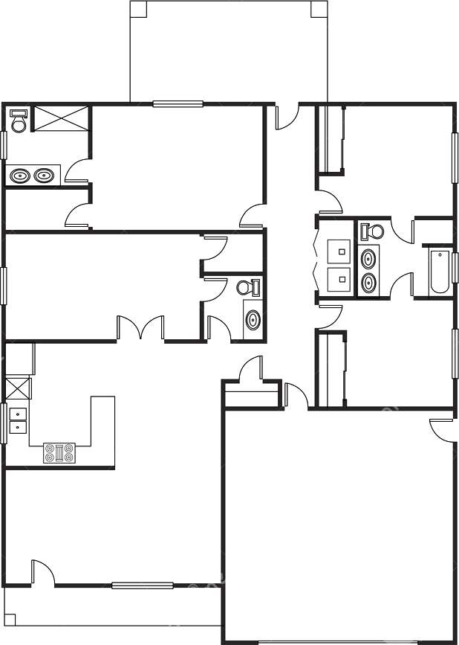
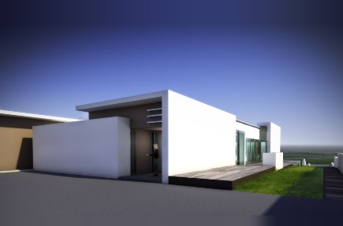
Renderizado
Algoritmo
Entrada
Ordenador
Producción

Slide 37

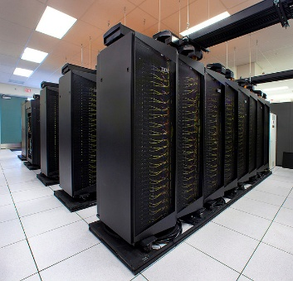
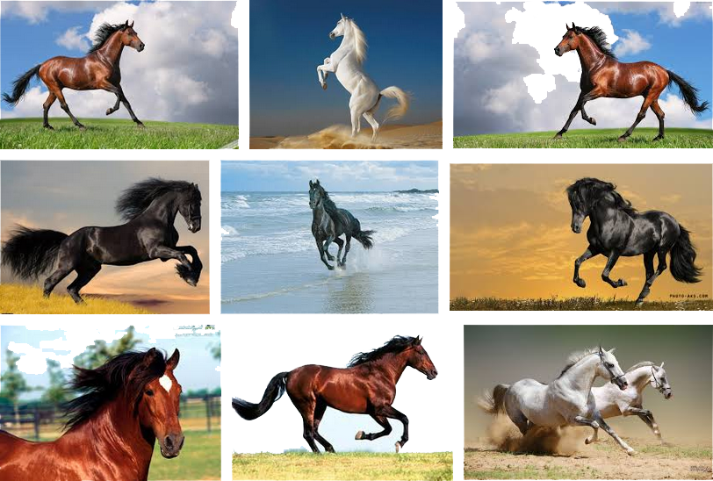
Búsqueda
Algoritmo
"Caballo"
Entrada
Ordenador
Producción

Slide 38
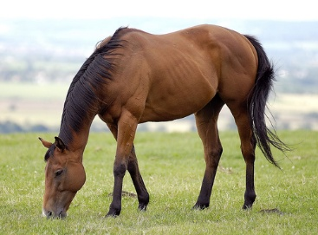
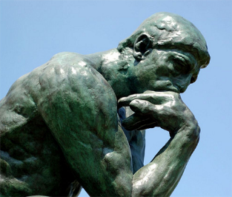
Clasificación de imágenes
?
Algoritmo
Caballo
Entrada
Humano
Ordenador
Producción

Slide 39
Tareas que se cree requieren inteligencia
Comprensión de imágenes
Procesamiento del lenguaje natural
Adquisición de conocimiento
Y muchos otros.

Slide 40
Que es la inteligencia artificial
La inteligencia artificial es
El estudio y diseño de
ordenadores inteligentes.

Slide 41
?
Algoritmo
Caballo
Entrada
Ordenador
Producción

Slide 42
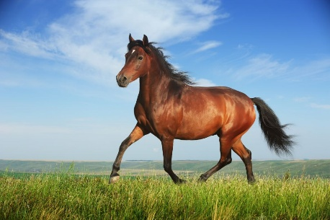
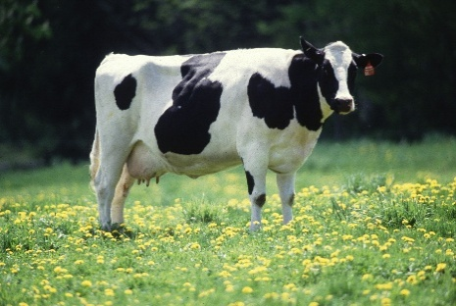
★
Caballo
Algoritmo
Vaca
Caballo
Entrada
Ordenador
Producción

Slide 43
Datos
Ordenador
Resultado
Algoritmo
Datos
Ordenador
Algoritmo
Resultado

Slide 44
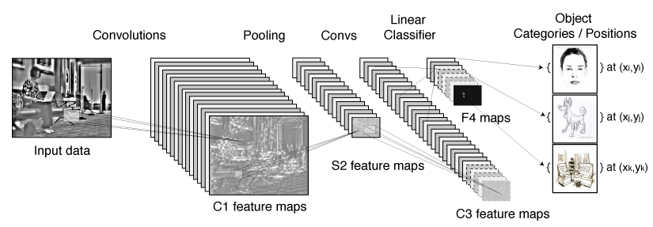
Redes Neuronales Convolucionales
Redes Neuronales Convolucionales 60 millones de parámetros – 650.000 neuronas – 6 días de entrenamiento

Slide 45
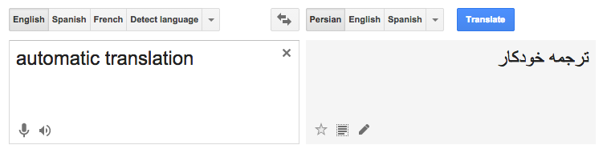
Aplicaciones del Machine Learning

Slide 46
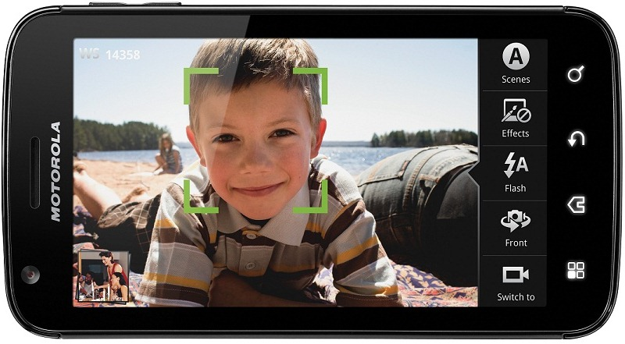
Aplicaciones del Machine Learning
Reconocimiento facial

Slide 47
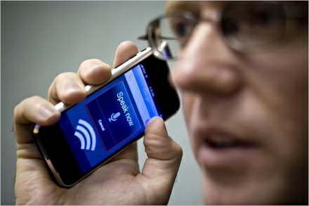
Aplicaciones del Machine Learning
Reconocimiento de voz

Slide 48
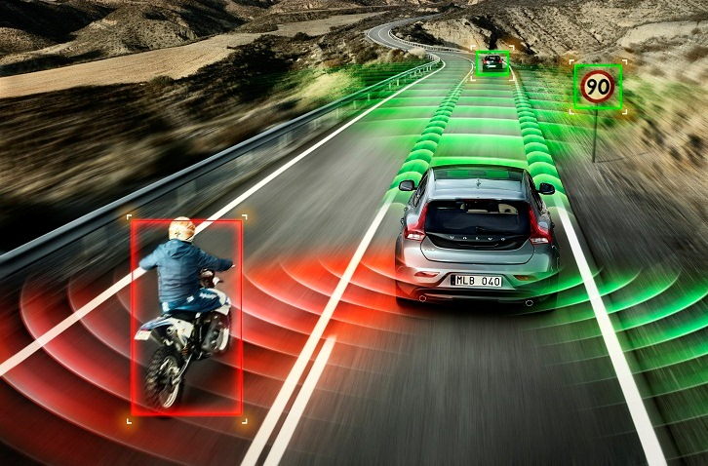
Aplicaciones del Machine Learning
Vehículos autónomos

Slide 49
Tareas que se cree requieren inteligencia
Comprensión de imágenes
Procesamiento del lenguaje natural
Adquisición de conocimiento
Y muchos otros.
Puede un sistema general realizar todas estas tareas?

Slide 50
Aplicaciones del Machine Learning
Percepción
Visión
Procesamiento del lenguaje natural
Motores de búsqueda
Diagnóstico médico
Bioinformática
Interfaces cerebro-máquina
Quimio-informática
Detección de fraudes con tarjetas de crédito
Análisis del mercado bursátil
Clasificación de secuencias de ADN
Reconocimiento de escritura a mano
Ingeniería de software
Sitios web adaptativos
Locomoción robótica
Publicidad computacional
Finanzas computacionales
Monitorización de la salud estructural
Análisis de sentimiento
Computación afectiva
Recuperación de información
Sistemas de recomendación

Slide 51
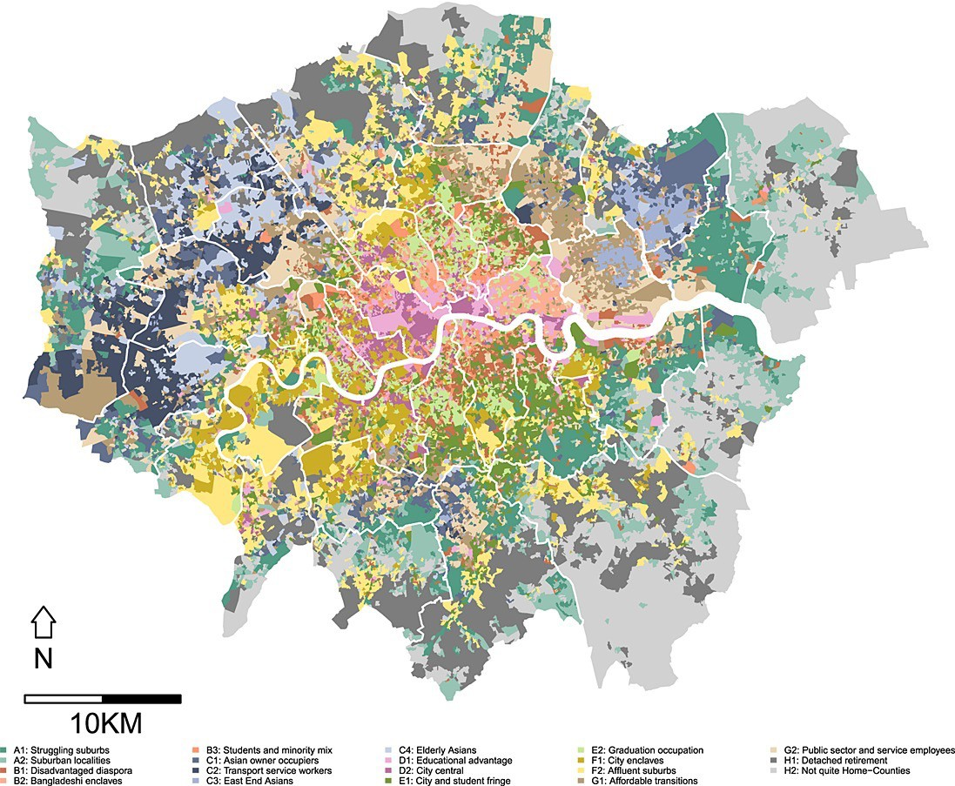
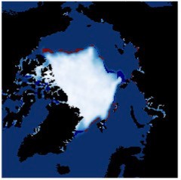
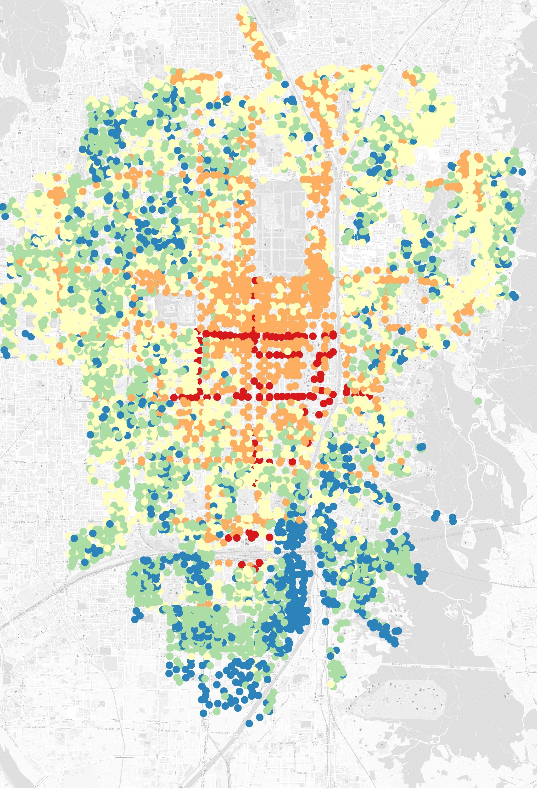
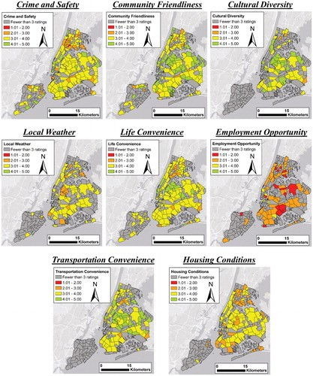
Aplicaciones de ML en las ciencias urbanas
Geo-demografía
Predicciones espaciales
Predicciones urbanas
Geo-opiniones
Alex David Singleton and Paul Longley
https://presentations.copernicus.org/EGU2020/ EGU2020-15481_presentation.pdf
https://www.tandfonline.com/eprint/NKs3TjDt5FCrKDsgSTrD/full
?target=10.1080/24694452.2018.1535886

Slide 52
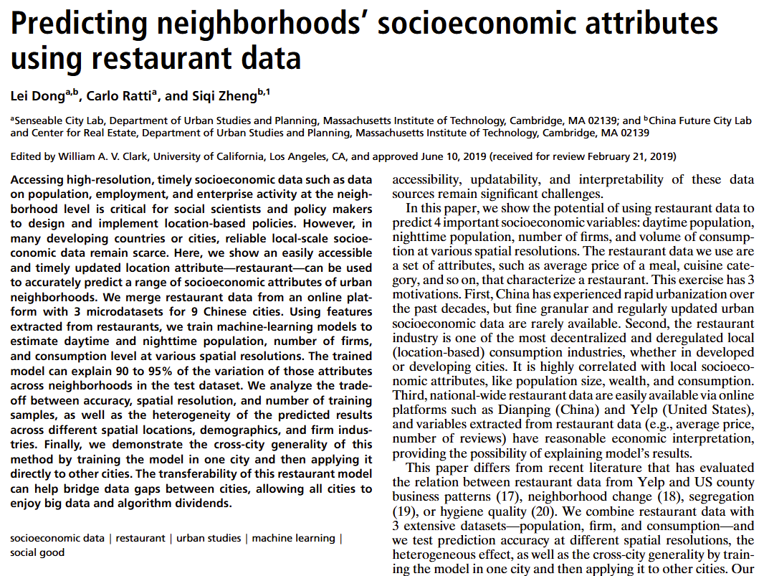
Dong, Lei, Carlo Ratti, and Siqi Zheng. "Predicting neighborhoods’ socioeconomic attributes using restaurant data." Proceedings of the national academy of sciences 116.31 (2019): 15447-15452.

Slide 53
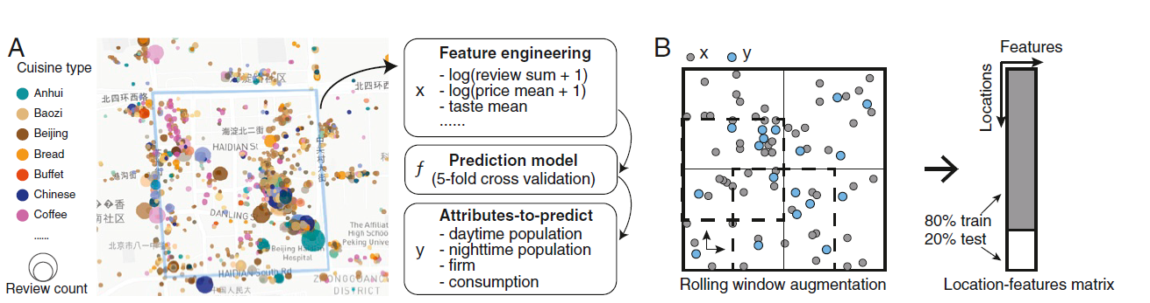
Uso de Machine Learning aplicado a problemas urbanos
Dong, Lei, Carlo Ratti, and Siqi Zheng. "Predicting neighborhoods’ socioeconomic attributes using restaurant data." Proceedings of the national academy of sciences 116.31 (2019): 15447-15452.

Slide 54
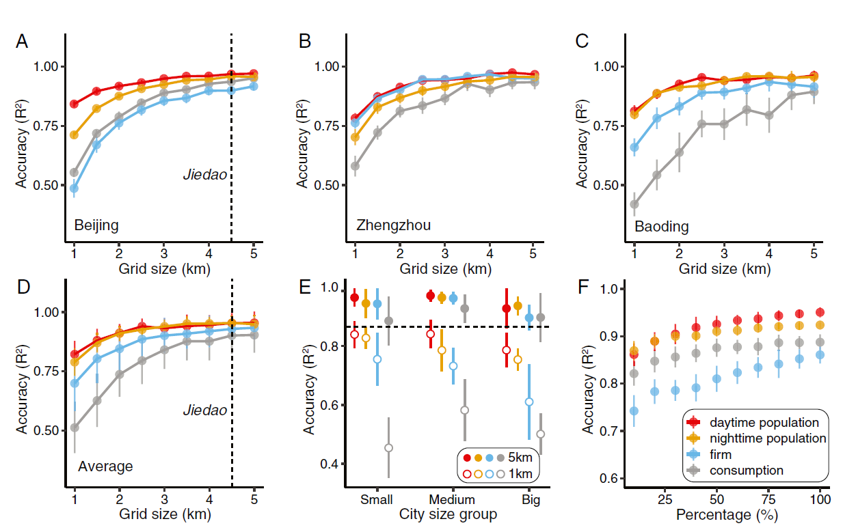
Uso de Machine Learning aplicado a problemas urbanos
Dong, Lei, Carlo Ratti, and Siqi Zheng. "Predicting neighborhoods’ socioeconomic attributes using restaurant data." Proceedings of the national academy of sciences 116.31 (2019): 15447-15452.

Slide 55
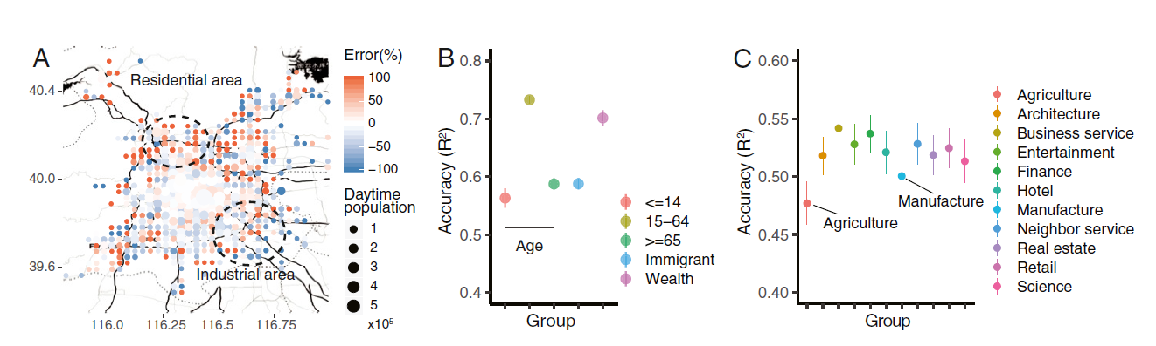
Uso de Machine Learning aplicado a problemas urbanos
Dong, Lei, Carlo Ratti, and Siqi Zheng. "Predicting neighborhoods’ socioeconomic attributes using restaurant data." Proceedings of the national academy of sciences 116.31 (2019): 15447-15452.

Slide 56
Deep Learning

Slide 57
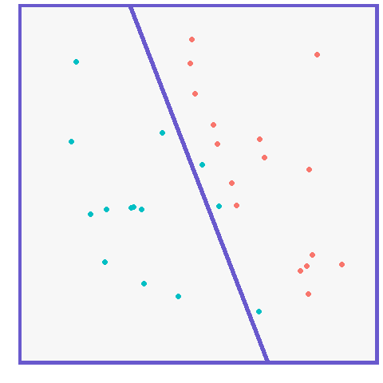
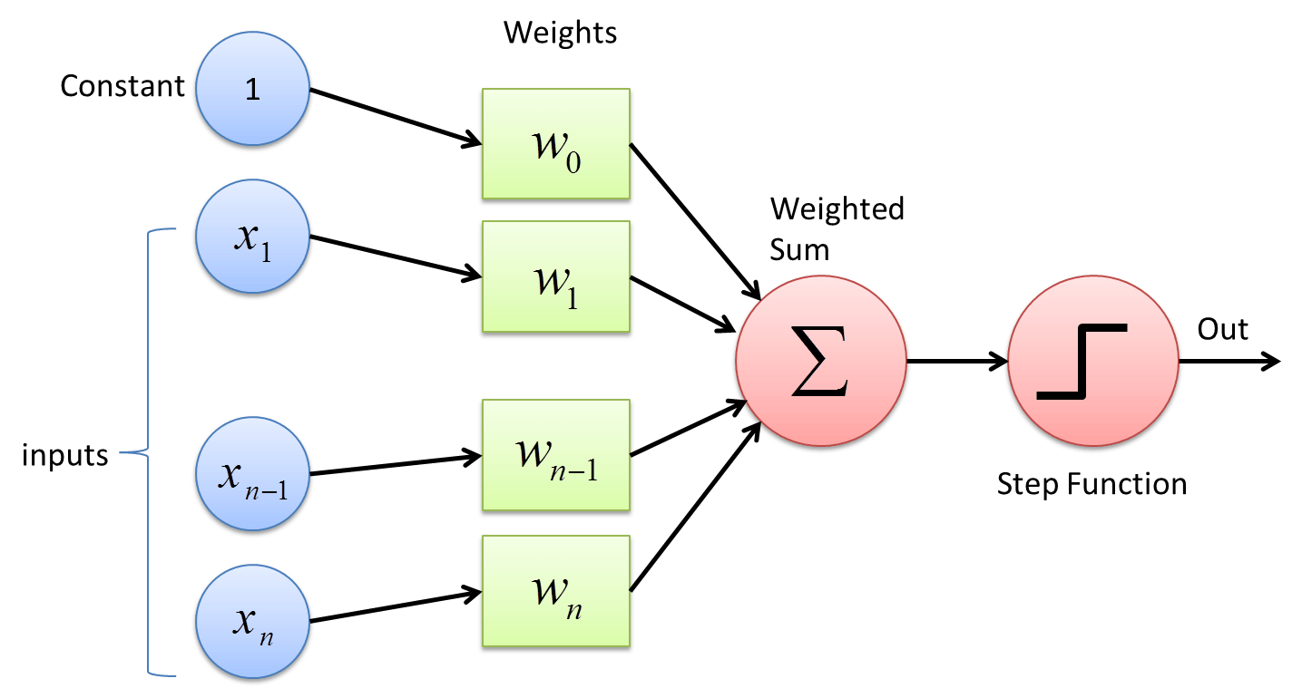
Todo empieza con el Perceptrón

Slide 58

El Poder de la Combinatoria: El perceptrón multicapa

Slide 59


Aprendizaje de relaciones espaciales: convoluciones
una calle estrecha de la ciudad con edificios antiguos al fondo
Sin información espacial
Alta Información de contenido
Alta información espacial
Sin información sobre el contenido

Slide 60
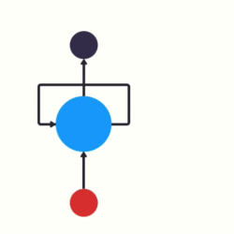

Recordando lo importante: Recurrencia

Slide 61
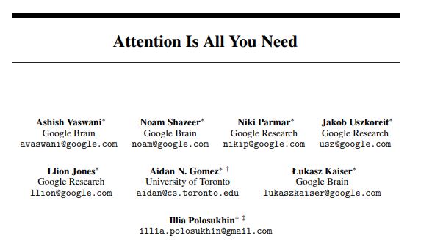
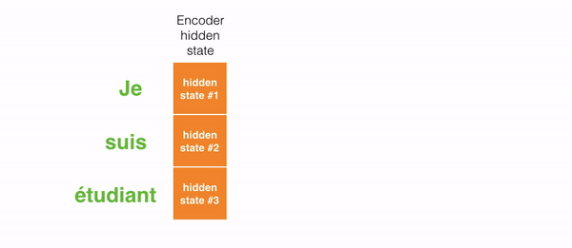
Los transformers
Aprender lo que es importante: los Transformers

Slide 62
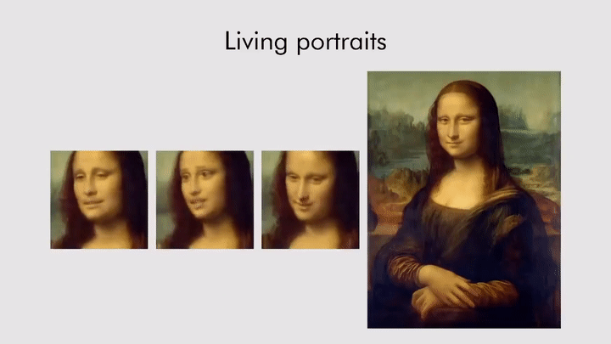
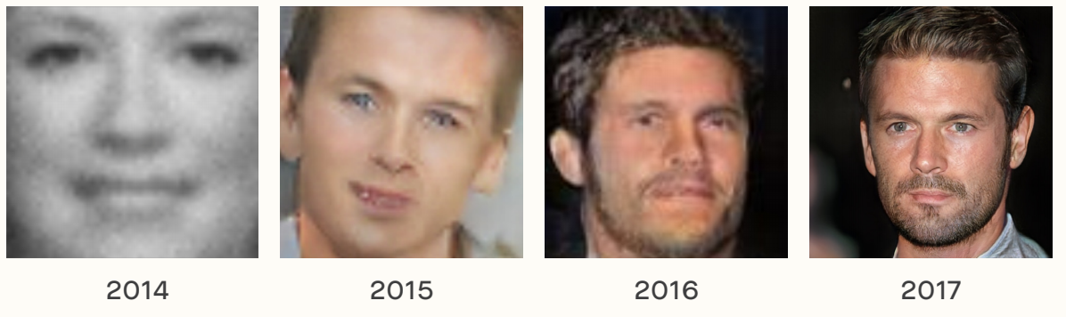
Aprender a crear: GANs
Mona Lisa viviente de Few-Shot Adversarial Learning of Realistic Neural Talking Head

Slide 63


Aprender a través de la experiencia:
Control a nivel humano mediante aprendizaje profundo por refuerzo, 2015
Uso emergente de herramientas a partir de la interacción multiagente, 2017

Slide 64







Pipeline de Aprendizaje Automático
Datos sociales y geográficos
Manipulación y exploración de datos
Selección de modelos
Entrenamiento de modelos
Evaluación del modelo
Resultados y descubrimiento de conocimiento
Modelos | Hazañas | MSE | r2
Un | F1 | 0.08 | 70%
B | f1+f2 | 0.03 | 80%
C | f1+f2+f3 | 0.01 | 90%
Pérdida
Hora
Procesamiento de características: preprocesar y seleccionar características iniciales
Remuestreo/División – Divide el conjunto de datos en conjunto de entrenamiento y conjunto de prueba.
Seleccionar modelo – seleccionar el(los) modelo(s) a entrenar
Entrenar el modelo– ajustar un modelo con datos de entrenamiento
Evaluar el modelo – evaluar el modelo con datos de prueba
Comunicar resultados – interpreta losresultados con tablas y gráficos

Slide 65

Minimización de pérdidas en el entrenamiento del modelo
observado
predicho
(x_{i}, y_{i)}
Datos de entrenamiento
Error
modelo
ajustar
Minimizar la perdida
repetir

Slide 66


Métrica de Regresión de Evaluación de Modelos
Error cuadrático medio
(x_{i}, y_{i)}
Datos de entrenamiento
Calidad del ajuste
Error
Error
Error

Slide 67
Métrica de Clasificación de Evaluación de Modelos
Precisión = Correcto/Total
Clase A
Clase B
Matriz de Confusión
 |  | Observado
 |  | Positivo | Negativo
Predichas | Positivo | Verdadero positivo | Falso positivo
 | Negativo | Falso negativo | Negativo verdadero
Datos balanceados
Clase A
Clase B
Precisión = TP/(TP+FP)
Recuperación = TP/(TP+FN)
F1 = 2(Precisión* Recuperacion)/(Precisión + recuperacion)
sklearn.metrics.classification_report sklearn.metrics.confusion_matrix
Datos desequilibrados

Slide 68




































Evaluación del modelo Sobreajuste y Subajuste
subajuste
Sobreajuste
En el punto justo!
Sesgo alto
Alta varianza
Bajo sesgo y varianza

Slide 69
Evaluación del modelo Sobreajuste y Subajuste
Subajuste
Mas entrenamiento
Modelo más complejo
Sobreajuste
Más datos
Modelo más sencillo
Menos características
Regularización
Datos | Métricas
Entrenamiento | 0.9
Prueba | 0.6

Slide 70

Resultados de la presentación
Tablas
Visualizaciones
 | Funciones | Método | Precisión/pérdida
Modelo 1 | X1 | lineal | 0.7
Modelo 2 | X1 + X2 | lineal | 0.8
Modelo 3 | X1 + X2 + X3 | lineal | 0.85
Modelo 4 | X1 + X2 + X3 | árbol | 0.95
Verificación
Tiene sentido la predicción?
"Para un piso de 2 habitaciones y 200 m², el modelo predice £100"
Verdad observada
Predicciones

Slide 71

Cómo se entrena un modelo de aprendizaje automático?
Regresión lineal simple
Función que minimiza la diferencia
"observado – predicho“
Cómo estimar los parámetros de una función?
Solución analítica
Mínimos cuadrados (OLS)
Descomposición matricial (SVD)
Solución iterativa
- Optimización del descenso de gradiente
Ingresos
Años de formación

Slide 72
Minimización de pérdidas en el entrenamiento del modelo
observado
predicho
(x_{i}, y_{i)}
Datos de entrenamiento
Ingresos
Error
modelo
ajustar
Minimizar la perdida
Años de formación
repetir

Slide 73

Minimización de pérdidas en el entrenamiento del modelo
Minimizar la función de perdida
observado
predicho
(x_{i}, y_{i)}
Datos de entrenamiento
Ingresos
Error
modelo
ajustar
Minimizar la perdida
Años de formación
repetir

Slide 74


Algoritmo de descenso de gradiente
Perdida
Ingresos
init
Perdida
optima
Parametro
Años de formación

Slide 75


Algoritmo de descenso de gradiente
tasa de
aprendizaje
Perdida
Parámetros
perdida
Perdida
actualizar
gradiente
Parametro

Slide 76

Algoritmo de descenso de gradiente
Baja tasa de aprendizaje
Alta tasa de aprendizaje
Pérdida
Parámetro
Parámetro

Slide 77

Algoritmo de descenso de gradiente
https://mauriciocodesso.com/img/convolution/costln.gif

Slide 78


Modelo de regresión de múltiples variables y redes neuronales
Modelo de regresión de múltiples variables
Redes neuronales artificiales

Slide 79

Selección de características ¿Una maldición o una bendición?
La navaja de Occam se refiere al principio en el que, dado dos modelos con el mismo error de generalización, se debería preferir el más simple.
La Maldición de la Dimensionalidad se refiere a problemas de análisis de características de alta dimensión (p) con un número bajo de muestras (n).
En realidad, no hay “comida gratis”, por lo que siempre habrá un equilibrio entre precisión y complejidad.

Slide 80
Selección de características
Impulsado por la teoría – impulsado por la teoría y trabajos relacionados.
Basado en métricas: seleccionar características basadas en estadísticas a lo largo de iteraciones secuenciales
Impulsado por modelos – seleccionar características en función del modelo (por ejemplo, regularización)
x₁ x₂ |  | y
Conjunto de entrenamiento
…

Slide 81
Sugerencias de flujo de trabajo de Machine Learning
Departamento de Geografía
Preprocesa tus características para estabilizar el entrenamiento y hacer que las características sean comparables
Remuestrear el conjunto de datos en un conjunto de entrenamiento, evaluación y prueba. El objetivo del modelo de Machine Learning es optimizar la precisión fuera de la muestra.
Entrena varios modelos con diferentes métodos y características. Un problema común de investigación es probar un método o característica diferente.
Ajusta los modelos con datos de entrenamiento, ajusta parámetros con datos de validación y evalúa en los datos de prueba. Comprueba si hay sobreajuste.
Comprueba la sensatez de los resultados del modelo final
Informa con una tabla sobre los diferentes modelos y gráficos predictivos.

Slide 82
Tipos de Machine Learning
Machine Learning
Aprendizaje supervisado
Aprendizaje no supervisado
Aprendizaje por refuerzo
Aprendizaje
auto-supervisado
Clasificación
Regresión
Ej. Predecir el uso de suelo
Aprende comparando predicciones con la respuesta correcta
Clustering
Reducción de dimensionalidad
Detección de anomalías
Ej. Crear tipologías de edificios
Explora patrones sin saber “la respuesta”.
Decisión secuencias
Control
Juegos, robótica
Ej. Crear tipologías de edificios
Aprende por prueba y error interactuando con un entorno.
Prediccion a partes faltantes
Foundation models
Pre-entrenamiento
Ej. ChatGPT / MidJourney
Aprende sin etiquetas humanas, creando su propio “objetivo”

Slide 83
Modelos de clasificación

Slide 84


Regresión logística
predicción
inputs
Función logística
1: riesgo sísmico
0: no hay riesgo sismico
Riesgo sísmico
Inputs
Modelo
Predicción
Sin riesto

Slide 85
Algoritmos de entrenamiento K-vecinos más cercanos
KNN es un método de aprendizaje perezoso cuyo objetivo es asignar etiquetas a nuevos datos (datos de conjunto de prueba) según sus vecinos más cercanos.
Datos de entrenamiento
Algoritmo general
Defina una métrica de distancia entre entidades (distancia geográfica)
Asignar etiquetas observadas a los datos de entrenamiento
Identificar todos los k vecinos más cercanos de cada muestra de los datos de prueba
Asigna la etiqueta de datos de prueba según la mayoría de los vecinos.
Datos de prueba
sklearn.neighbors.KNeighborsClassifier

Slide 86

Algoritmos de entrenamiento K-vecinos más cercanos
KNN es un método de aprendizaje perezoso cuyo objetivo es asignar etiquetas a nuevos datos (datos de conjunto de prueba) según sus vecinos más cercanos.
Algoritmo general
Defina una métrica de distancia entre entidades (distancia geográfica)
Asignar etiquetas observadas a los datos de entrenamiento
Identificar todos los k vecinos más cercanos de cada muestra de los datos de prueba
Asigna la etiqueta de datos de prueba según la mayoría de los vecinos.
Asignar etiqueta desde sus vecinos
sklearn.neighbors.KNeighborsClassifier

Slide 87

Algoritmos de ML Algoritmos basados en árboles
sklearn.tree.DecisionTreeClassifier
El Árbol de Decisión tiene como objetivo separar un conjunto de datos basado en algunas características de forma óptima y puede utilizarse tanto en problemas de clasificación como de regresión.
Comenzando desde los nodos raíz
Considera todas las características con valores diferentes
Se selecciona una división que consigue el menor coste (Gini para clasificación y MSE para regresión)
Una división óptima resulta en nodos de rama.
Establece raíz = rama y luego vuelve al paso 2 (algoritmo codicioso).
Itera para cada rama hasta que el coste sea cero o si la profundidad máxima del árbol alcanza el umbral.
Qué medio de transporte usas para ir al trabajo?
(Coche Transporte público, Caminar)
Usa el árbol de decisión (max=profundidad=2)

Slide 88


Algoritmos de ML Algoritmos basados en árboles
Longitud: 2,45 cm
Ancho: 1,75 cm
Hiperparámetros para métodos basados en árboles
Establece un número mínimo de muestras en cada hoja.
Establece una profundidad máxima del árbol de decisiones.

Slide 89

Tutorial practico: Scikit-learn
https://scikit-learn.org/stable/

